Slide 1
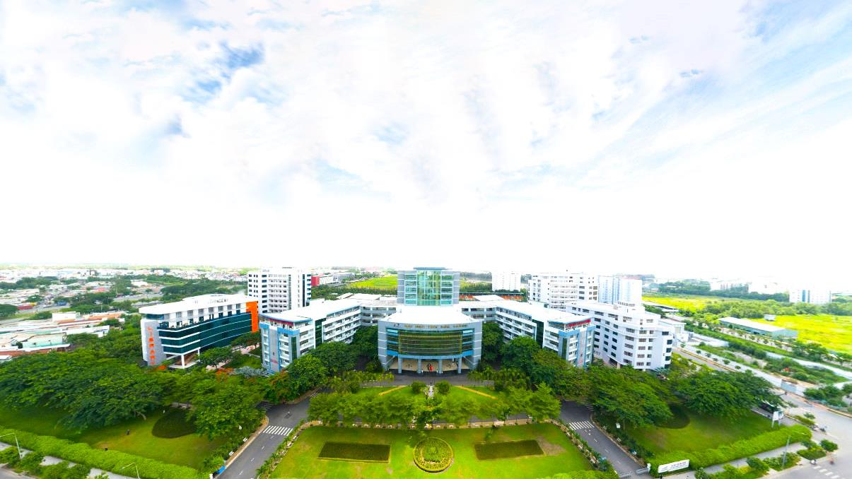

ĐẠI HỌC TÔN ĐỨC THẮNG
(TDTU)

Slide 2
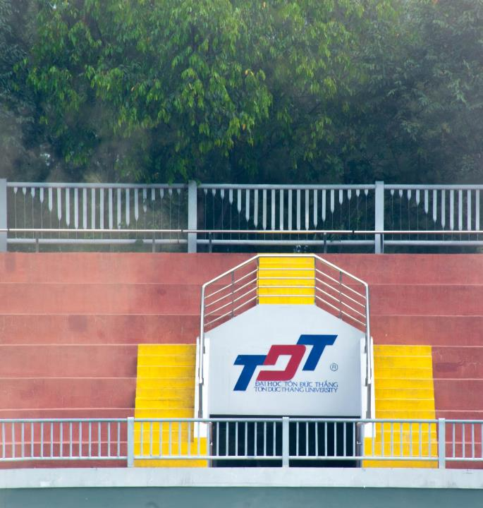
CƠ SỞ ĐÀO TẠO
TP. HỒ CHÍ MINH
1
TP. NHA TRANG
2
TP. BẢO LỘC
3

Slide 3
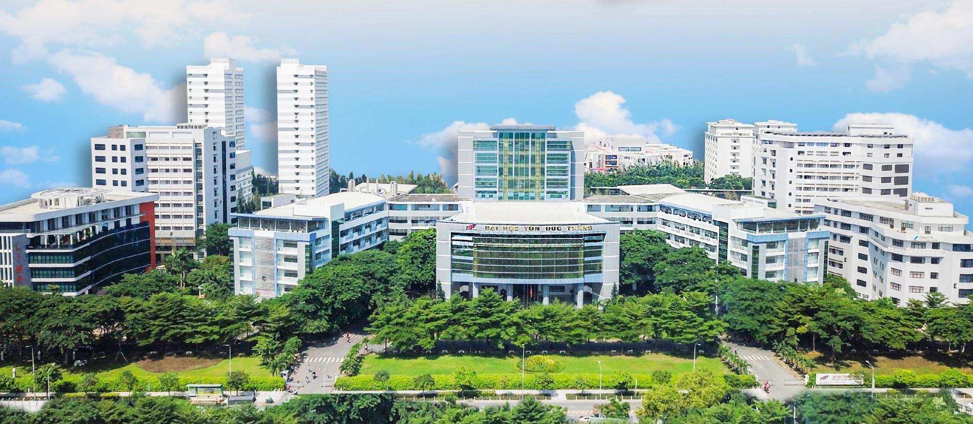
CƠ SỞ TÂN PHONG
Quận 7, TP. Hồ Chí Minh

Slide 4

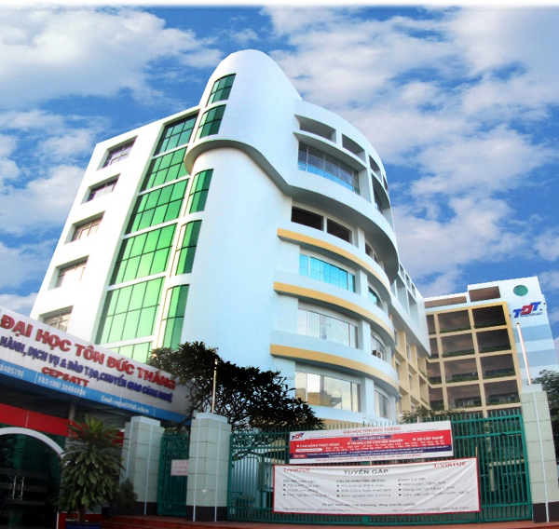
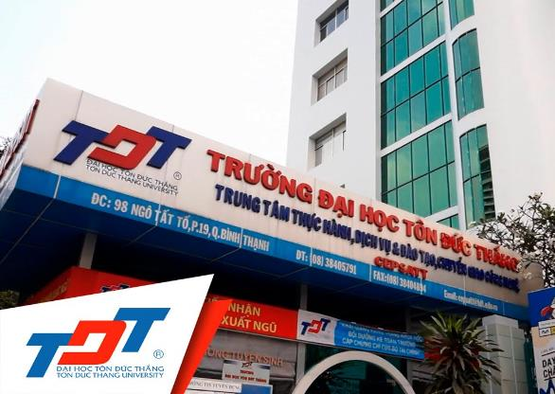
Cơ sở Ngô Tất Tố
Quận Bình Thạnh

Slide 5
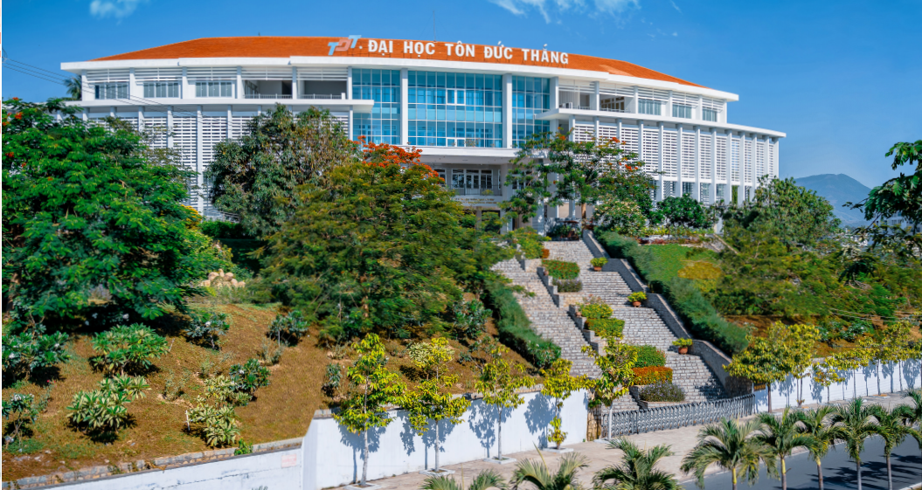
Cơ sở Nha Trang

Slide 6
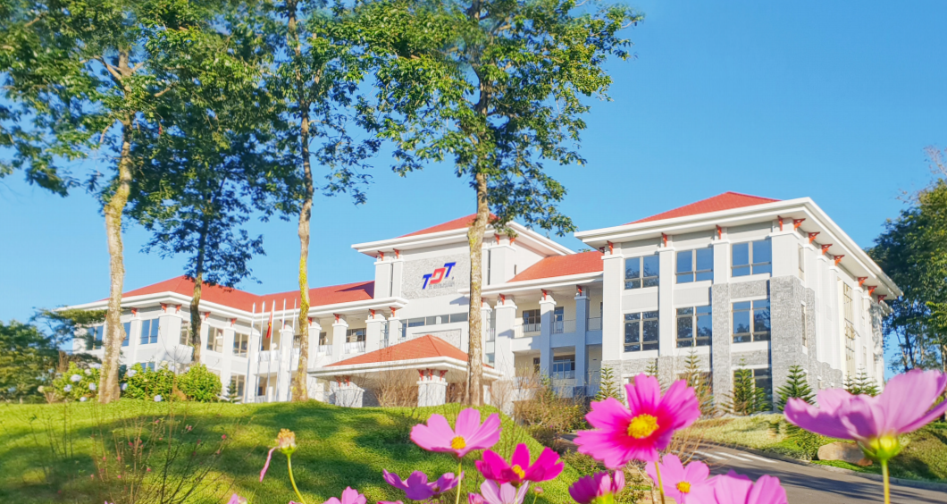
Cơ sở Bảo Lộc

Slide 7

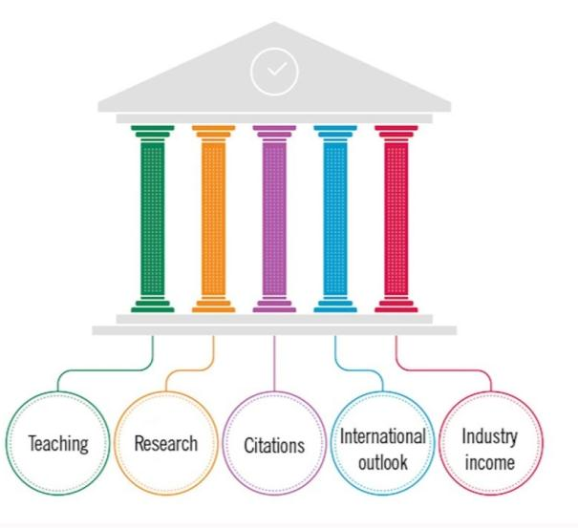


XẾP HẠNG ĐẠI HỌC

Slide 8

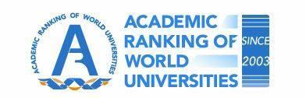




Đại học duy nhất Việt Nam vào Top 700 đại học tốt nhất thế giới
Thứ 701-800 thế giới theo ARWU
Thứ 1 Việt Nam và 639 thế giới theo URAP
Thứ 623 thế giới theo US News
Thứ 163 Châu Á
Thứ 83 thế giới về phát triển bền vững theo UI GreenMetric

Slide 9


Kiểm định chất lượng
Hội đồng quốc gia cấp cao về kiểm định nghiên cứu và giáo dục đại học, cộng hòa Pháp
Mạng lưới đại học khu vực ASEAN

Slide 10
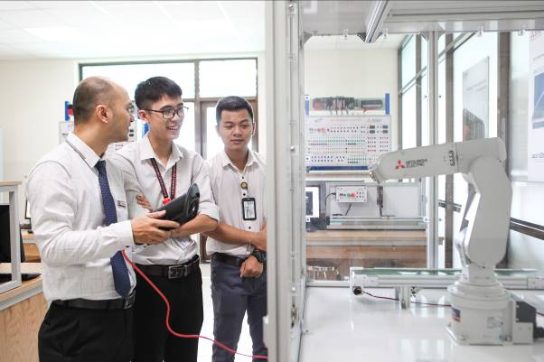
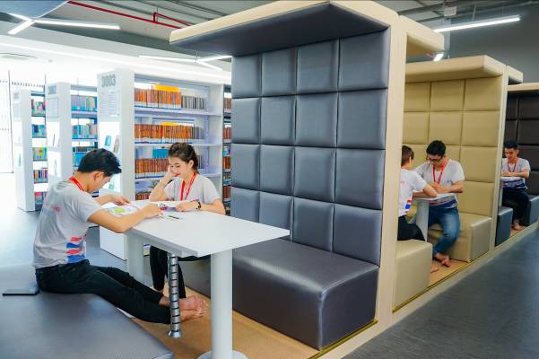
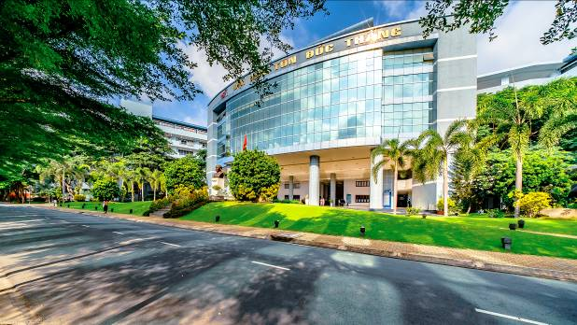
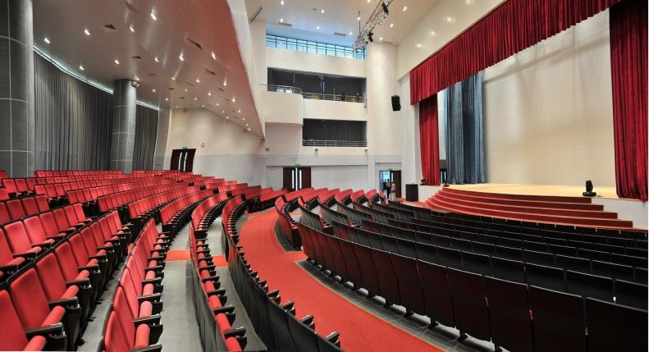
CƠ SỞ
VẬT CHẤT

Slide 11
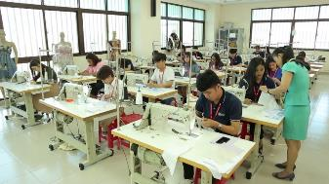
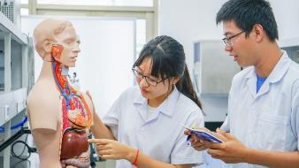
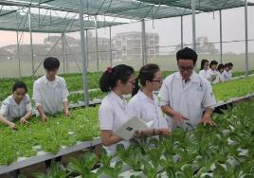
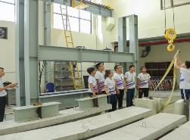
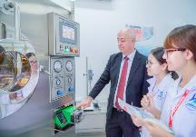
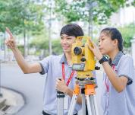
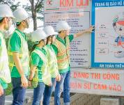
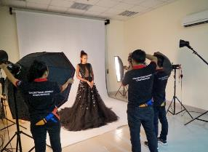
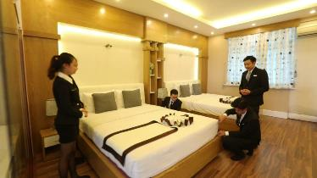
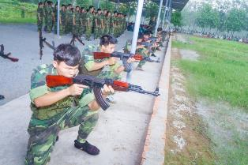
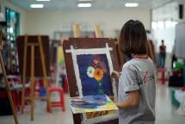
HỆ THỐNG MÔ PHỎNG, THÍ NGHIỆM, THỰC HÀNH
Hiện đại, chuyên dụng

Slide 12
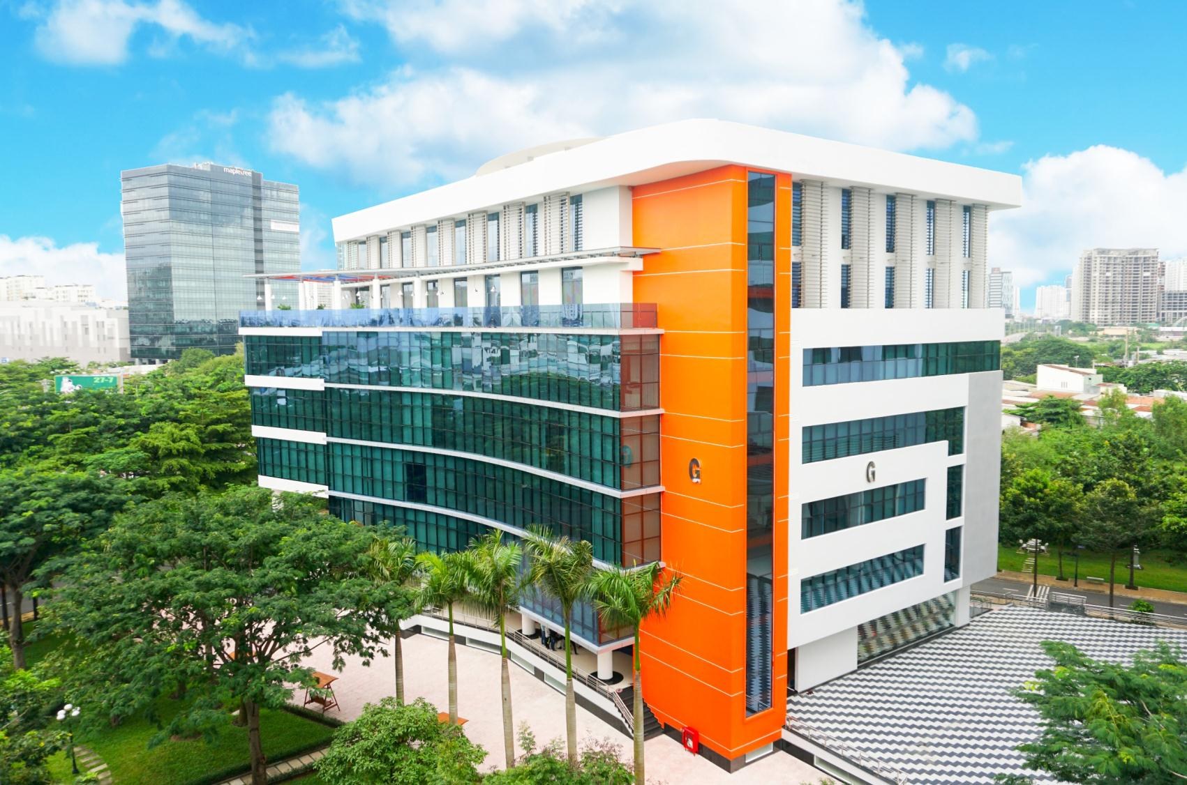
Thư viện truyền cảm hứng

Slide 13
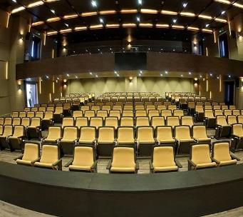
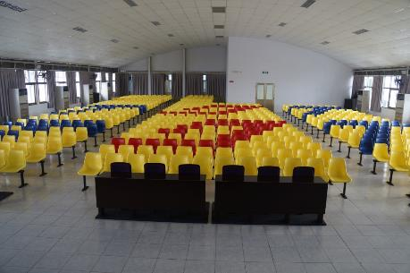
Hội trường

Slide 14

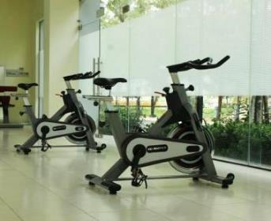
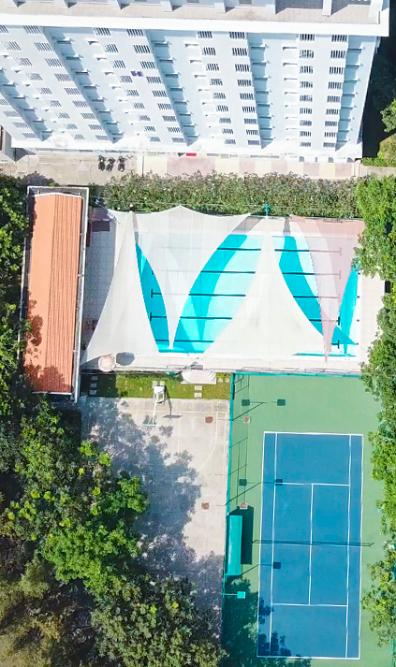
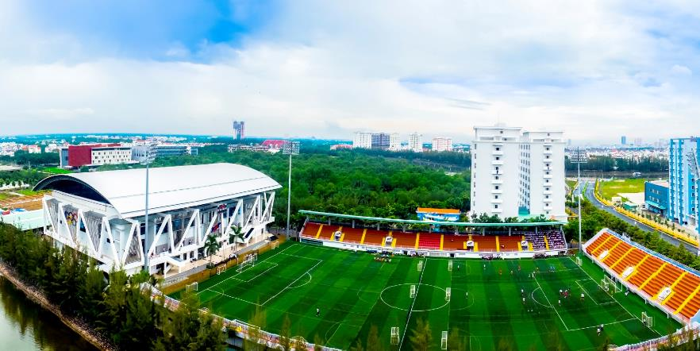
Khu thể thao phức hợp

Slide 15
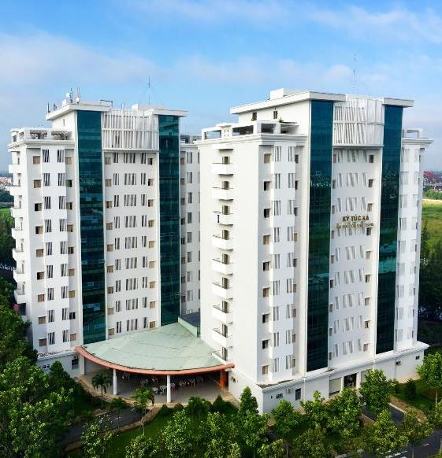
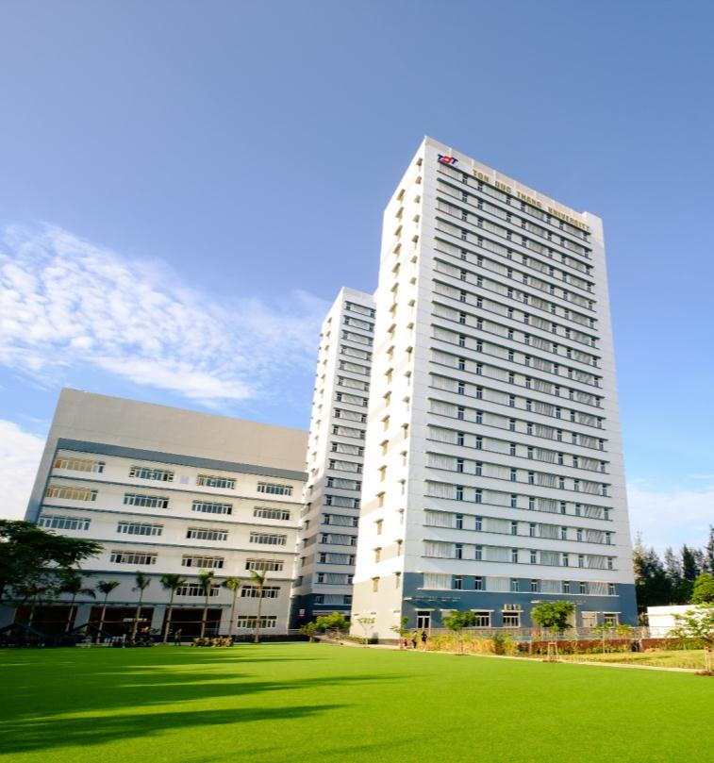
KÝ TÚC XÁ

Slide 16
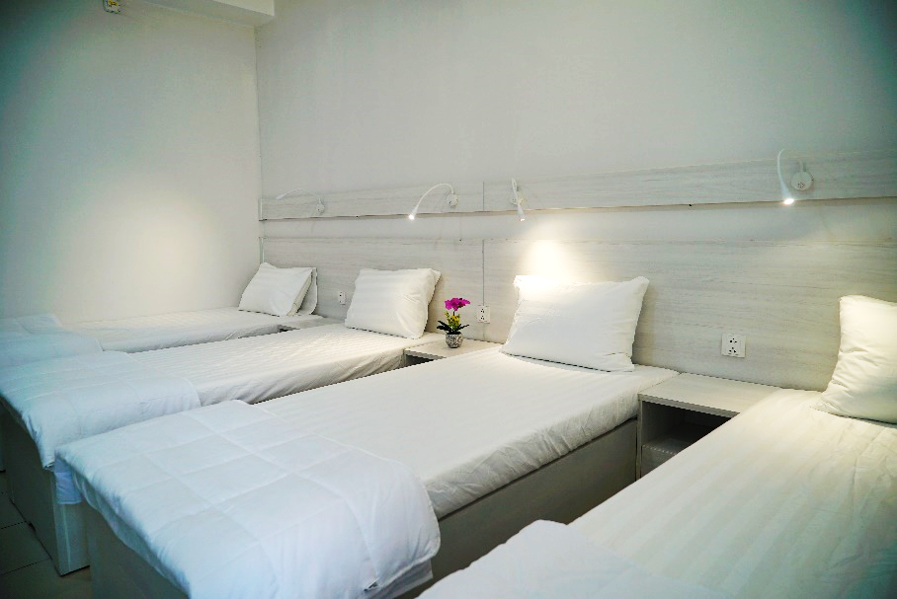
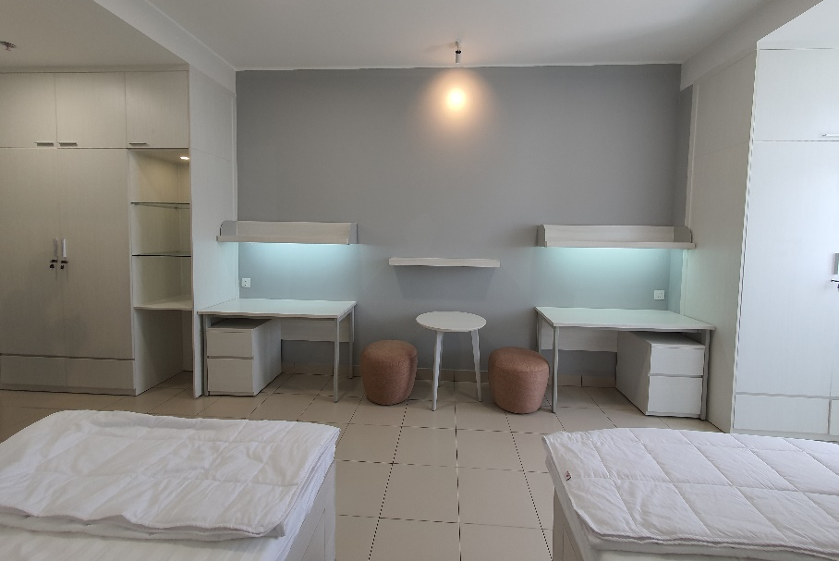
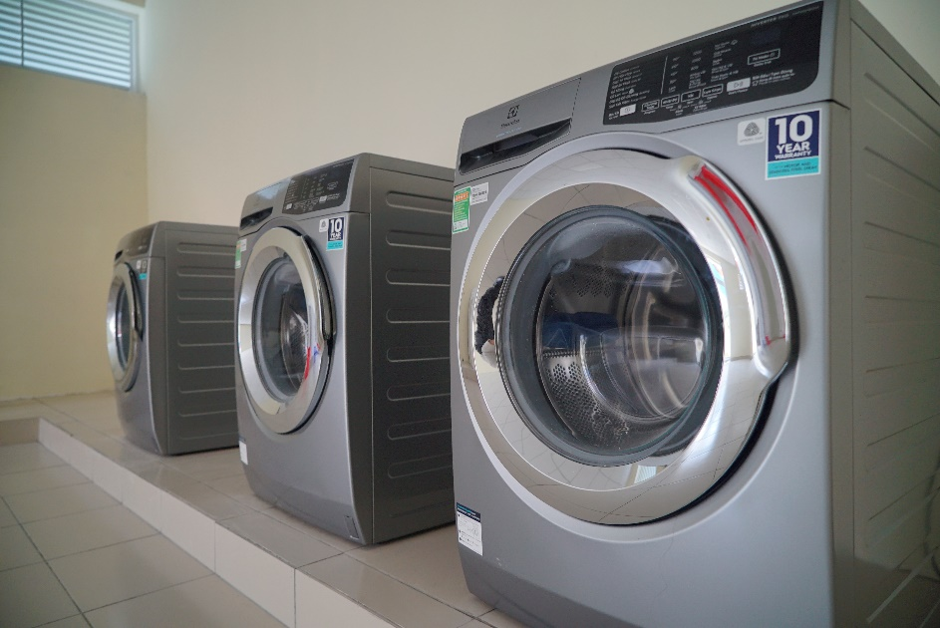
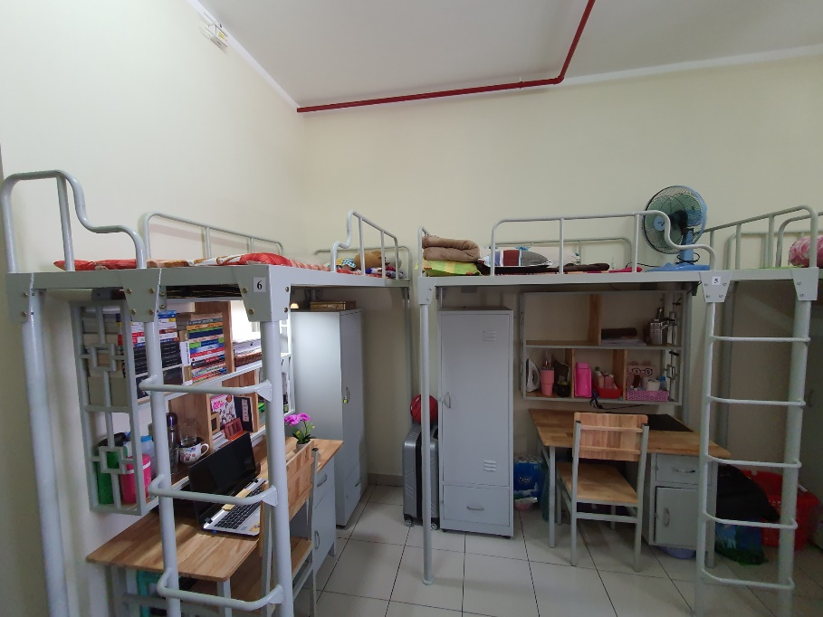
KÝ TÚC XÁ

Slide 17
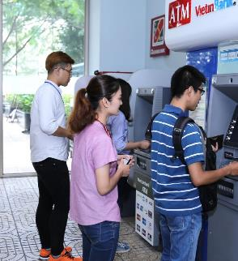

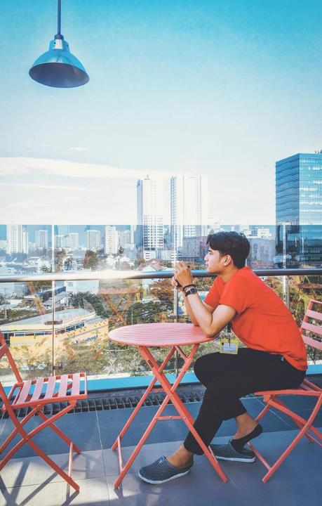
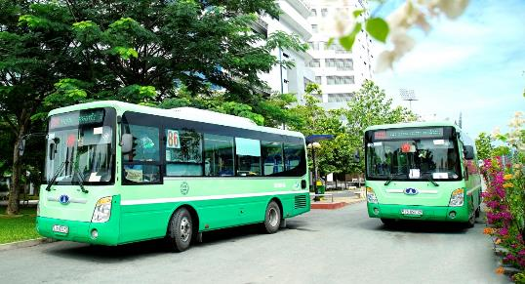
Dịch vụ tiện ích

Slide 18




GIÁO DỤC

Slide 19
NGÀNH ĐÀO TẠO
27 Ngành tiến sĩ
40 Ngành đại học tiêu chuẩn
(Dạy-học bằng tiếng Việt)
18 Ngành thạc sĩ
17 Ngành đại học chất lượng cao
(Dạy-Học bằng tiếng Việt và tiếng Anh)
12 Ngành đại học bằng tiếng Anh
(Dạy-học bằng tiếng Anh 100%)

Slide 20
CHƯƠNG TRÌNH TOP 100
Thư viện
Truyền cảm hứng
Thực tập tại nước ngoài
ĐẦU RA CHUẨN QUỐC TẾ
Tăng cường tự học qua hệ thống E-learning
Học phần tại
doanh nghiệp
Giáo trình, tài liệu bằng
tiếng Anh

Slide 21
CHƯƠNG TRÌNH GIÁO DỤC 3 NỘI DUNG ĐẠO ĐỨC
Học tập đạt kết quả tốt để báo hiếu cha mẹ
2. Tôn trọng pháp luật và quy định của nhà trường
3. Ứng xử vì cộng đồng, không ích kỷ

Slide 22
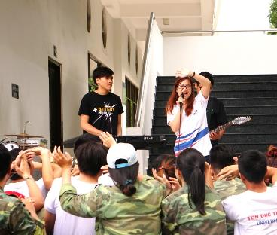
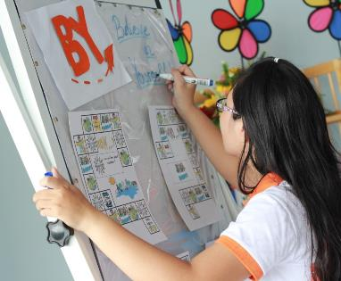
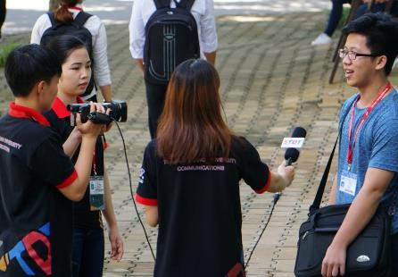
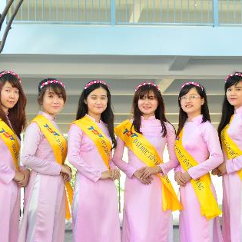
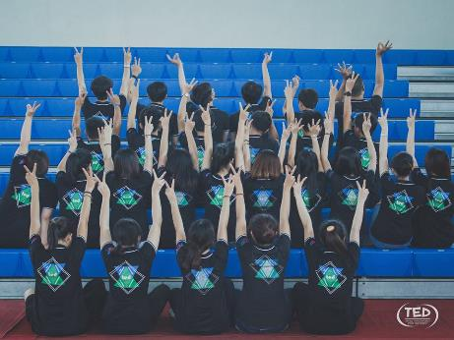
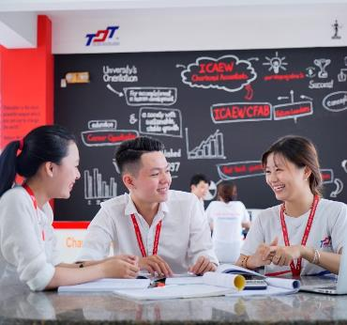
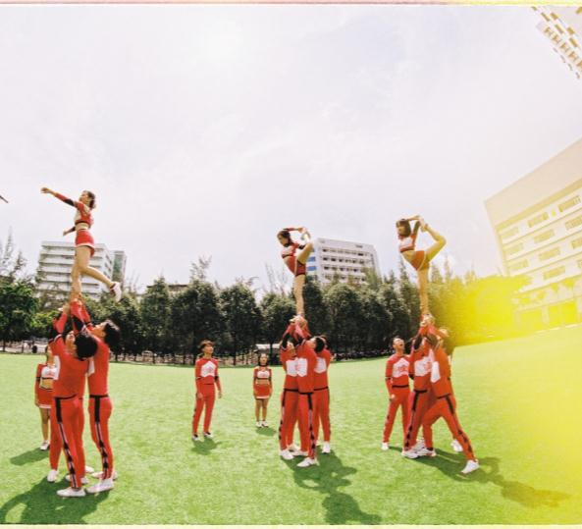
>70 Câu lạc bộ/ Đội/ Nhóm
22

Slide 23


CHUẨN ĐẦU RA
IELTS
5.0
MOS
750/1000
Kỹ năng
thực hành
100%
Bơi 50m
Sinh viên TDTU ra Trường có việc làm trong năm đầu tiên
Chuyên
môn
&
đạo đức

Slide 24
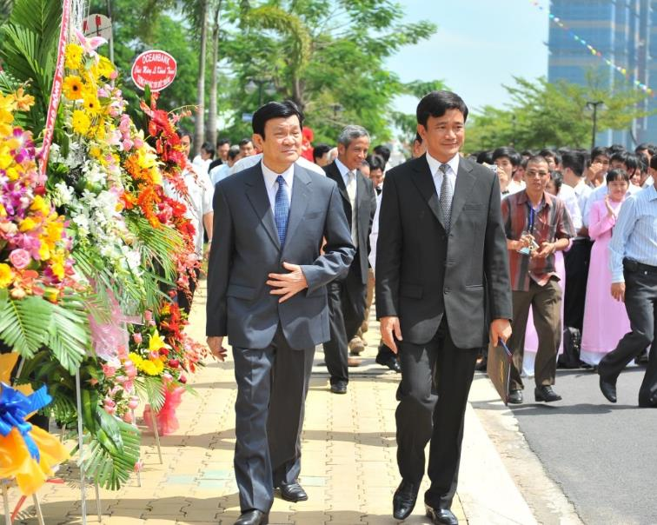
LÃNH ĐẠO CẤP CAO ĐẾN THĂM TDTU
Chủ tịch nước
Trương Tấn Sang
Khánh thành Trụ sở chính (20/08/2011)

Slide 25
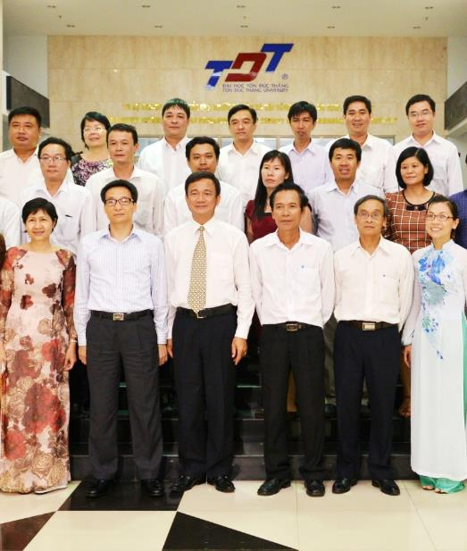
LÃNH ĐẠO CẤP CAO ĐẾN THĂM TDTU
Phó Thủ tướng
Vũ Đức Đam
Đến thăm và làm việc (14/08/2014)

Slide 26
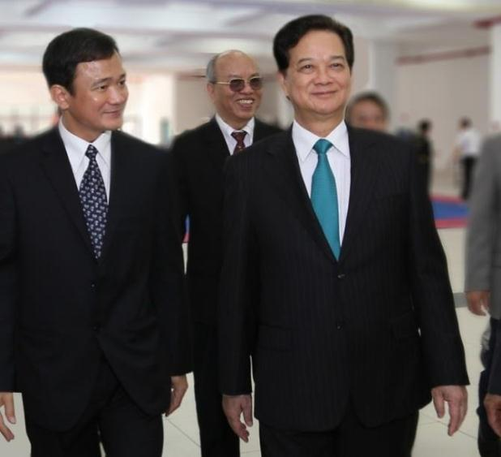
LÃNH ĐẠO CẤP CAO ĐẾN THĂM TDTU
Thủ tướng
Nguyễn Tấn Dũng
Đến thăm và làm việc (08/02/2015)

Slide 27
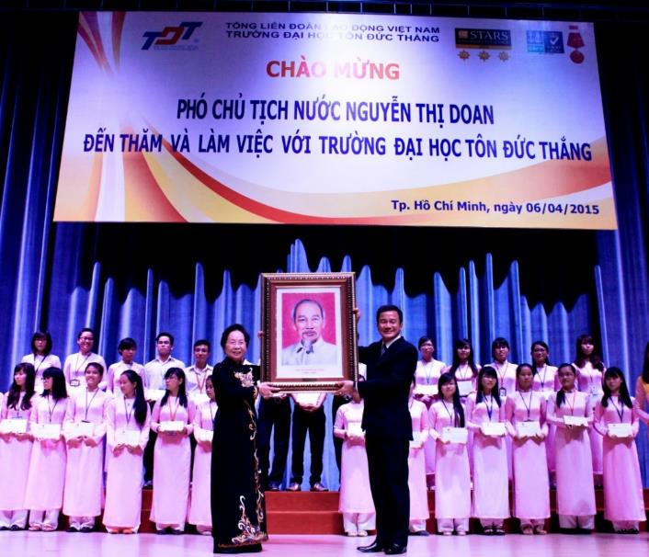
LÃNH ĐẠO CẤP CAO ĐẾN THĂM TDTU
Phó Chủ tịch nước
Nguyễn Thị Doan
Đến thăm và làm việc (06/04/2015)

Slide 28

LÃNH ĐẠO CẤP CAO ĐẾN THĂM TDTU
Phó Thủ tướng
Chính phủ
Trương Hòa Bình
Đến thăm và trao Huân chương lao động Hạng Nhất cho Trường (24/09/2016)

Slide 29

LÃNH ĐẠO CẤP CAO ĐẾN THĂM TDTU
Chủ tịch Quốc hội
Nguyễn Thị Kim Ngân
đến thăm và
trao học bổng cho sinh viên
Đại học Tôn Đức Thắng
(05/09/2017)

Slide 30

LÃNH ĐẠO CẤP CAO ĐẾN THĂM TDTU
Phó Chủ tịch nước
Đặng Thị Ngọc Thịnh
dự Lễ kỷ niệm 20 năm thành lập
Đại học Tôn Đức Thắng
(23/09/2017)

Slide 31


LÃNH ĐẠO CẤP CAO ĐẾN THĂM TDTU
Thủ tướng Canada Justin Trudeau
đến thăm và nói chuyện cùng giảng viên, sinh viên
Đại học Tôn Đức Thắng (08/06/2018)

Slide 32

LÃNH ĐẠO CẤP CAO ĐẾN THĂM TDTU
Đoàn đại biểu Hạ nghị viện Cộng hòa Séc
đến thăm Đại học Tôn Đức Thắng (08/06/2018)

Slide 33



LÃNH ĐẠO CẤP CAO ĐẾN THĂM TDTU
Đoàn đại biểu Quốc hội Hàn Quốc
đến thăm Đại học Tôn Đức Thắng (08/08/2018)

Slide 34


Slide 35


Slide 36


Slide 37


Slide 38


Slide 39


Slide 40


Slide 41


Slide 42


Slide 43


Slide 44


XIN TRÂN TRỌNG
CẢM ƠN

Slide 45


